Slide 1
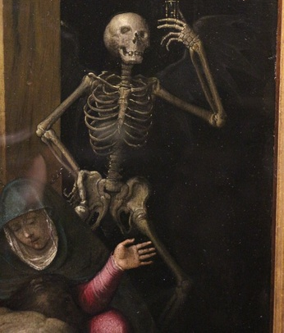
La vanidad de la vida
Ecclesiastes 1:1-8

Slide 2
Palabras del Predicador, hijo de David, rey en Jerusalén.
² Vanidad de vanidades, dijo el Predicador; vanidad de vanidades, todo es vanidad.

Slide 3
³ ¿Qué provecho tiene el hombre de todo su trabajo con que se afana debajo del sol?
⁴ Generación va, y generación viene; mas la tierra siempre permanece.

Slide 4
⁵ Sale el sol, y se pone el sol, y se apresura a volver al lugar de donde se levanta.
⁶ El viento tira hacia el sur, y rodea al norte; va girando de continuo, y a sus giros vuelve el viento de nuevo.

Slide 5
⁷ Los ríos todos van al mar, y el mar no se llena; al lugar de donde los ríos vinieron, allí vuelven para correr de nuevo.
⁸ Todas las cosas son fatigosas más de lo que el hombre puede expresar; nunca se sacia el ojo de ver, ni el oído de oír.

Slide 6
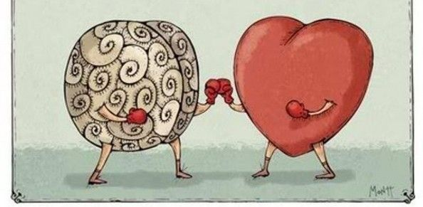
introduccion
La filosofia humana
En busca de la verdad
Busca la respuesta: Es vanidad la vida?

Slide 7
i. La repeticion en la vida

Slide 8
ii. La falta de novedad
⁹ ¿Qué es lo que fue? Lo mismo que será. ¿Qué es lo que ha sido hecho? Lo mismo que se hará; y nada hay nuevo debajo del sol.

Slide 9
ii. La falta de novedad
¹⁰ ¿Hay algo de que se puede decir: He aquí esto es nuevo? Ya fue en los siglos que nos han precedido.
¹¹ No hay memoria de lo que precedió, ni tampoco de lo que sucederá habrá memoria en los que serán después.

Slide 10
iii. La inefectividad del cambio
² Yo el Predicador fui rey sobre Israel en Jerusalén.
¹³ Y di mi corazón a inquirir y a buscar con sabiduría sobre todo lo que se hace debajo del cielo; este penoso trabajo dio Dios a los hijos de los hombres, para que se ocupen en él.

Slide 11
iii. La inefectividad del cambio
¹⁴ Miré todas las obras que se hacen debajo del sol; y he aquí, todo ello es vanidad y aflicción de espíritu.
¹⁵ Lo torcido no se puede enderezar, y lo incompleto no puede contarse.

Slide 12
IV. No todos los problemas de la vida tienen solucion

Slide 13
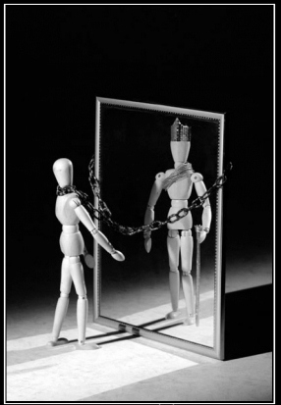
Conclusion: es vana la vida?
Repeticion en la vida no es sin sentido: Puede ser bueno
La falta de novedad no quiere decir que la vida es sin sentido
El cambio en la vida no es necesariamente inefectivo, asi que la vida no es sin sentido
Solo porque no todos los problemas tienen solucion, no significa que la via es sin sentido

